Slide 1
ESCOLA POLITÉCNICA DA USP
DEPARTAMENTO DE ENGENHARIA
HIDRÁULICA E AMBIENTAL
PHA 3360 – POLUIÇÃO E
QUALIDADE DA ÁGUA
Prof. Dr. Sidney Seckler Ferreira Filho

Slide 2
POLUIÇÃO E QUALIDADE DA ÁGUA
Introdução
Importância da caracterização da qualidade da água
Características físicas da água
pH
Condutividade

Slide 3
POLUIÇÃO E QUALIDADE DA ÁGUA
Sólidos dissolvidos totais (SDT)
Turbidez
Cor real e cor aparente
Aplicações
Comentários Finais

Slide 4
TRATAMENTO CONVENCIONAL DE ÁGUAS
DE ABASTECIMENTO
Coagulante
Alcalinizante
Agente oxidante
CAP
Agente oxidante
Polímero
Manancial
Coagulação
Floculação
Sedimentação
Polímero
Agente oxidante
Correção de pH
Fluoretação
Desinfecção
Filtração
Alcalinizante
Flúor
Agente oxidante
Água Final

Slide 5
PROCESSO DE TRATAMENTO DE ESGOTOS POR LODOS ATIVADOS
Gradeamento
Caixas de areia
Decantadores primários
Tanques de aeração
Decantadores secundáriuos
Adensamento
Desinfecção
Digestão
Corpo receptor
Desidrataçao

Slide 6
AVALIAÇÃO DE CORPOS D’ÁGUA E CORPOS RECEPTORES
Vídeo 1 – Rio Baixo Cotia
Vídeo 2 – Captações Litoral Norte

Slide 7
POLUIÇÃO E QUALIDADE DA ÁGUA
Padrões de potabilidade
Padrões de lançamento de efluentes em corpos receptores
Padrões de lançamento de efluentes em redes coletoras de esgotos sanitários
Padrões de qualidade da água

Slide 8
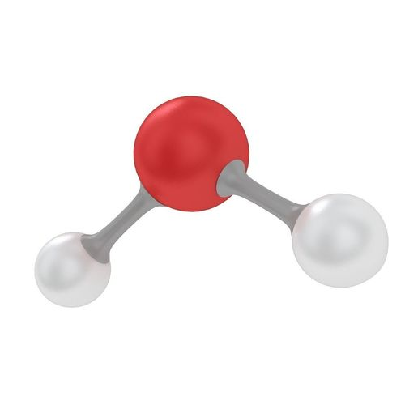
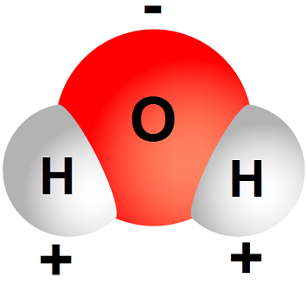
CARACTERÍSTICAS FISICO-QUÍMICAS DA ÁGUA
Massa molecular: 18,02 g/mol
Molécula polar
Massa específica: 998,02 kg/m³
Temperatura de fusão: 0 C
Temperatura de ebulição: 100 C
Viscosidade dinâmica: 1,0.10⁻³ Pa.s

Slide 9

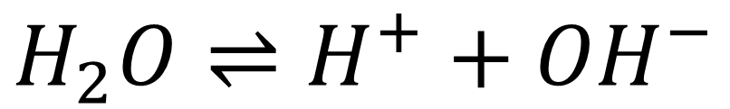
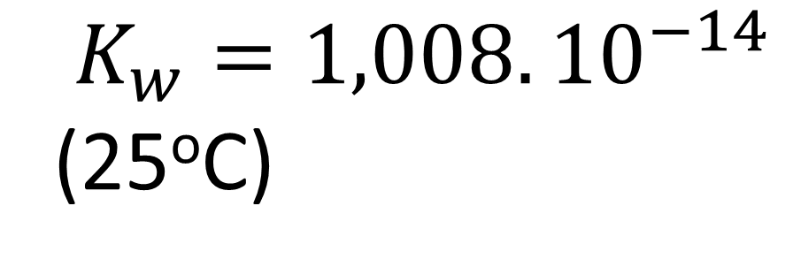
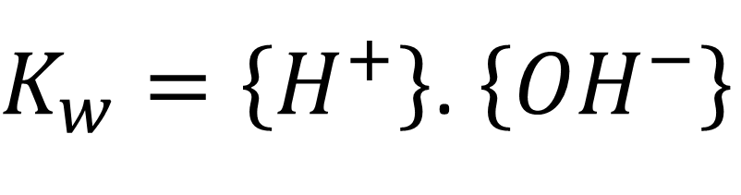
CARACTERÍSTICAS FISICO-QUÍMICAS DA ÁGUA: pH
$$H_{2}O⇌H^{+}+{OH}^{−}$$
$K_{w}=\left\{H^{+}\right\}$. $\left\{{OH}^{−}\right\}$
$$K_{w}=1,008.{10}^{−14}$$
(25ºC)

Slide 10
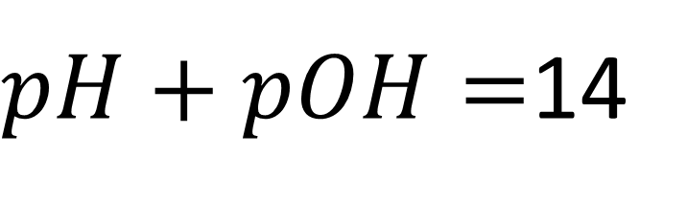
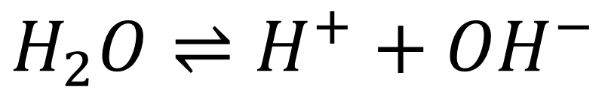
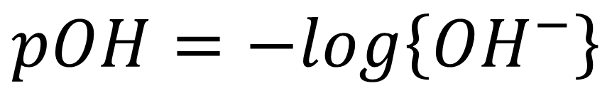
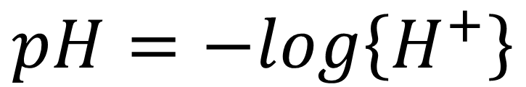
CARACTERÍSTICAS FISICO-QUÍMICAS DA ÁGUA: pH
$$H_{2}O⇌H^{+}+{OH}^{−}$$
$$pH=−log\left\{H^{+}\right\}$$
$$pOH=−log\left\{{OH}^{−}\right\}$$
$pH+pOH=$14

Slide 11
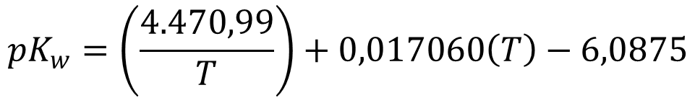
CARACTERÍSTICAS FISICO-QUÍMICAS DA ÁGUA: pH
$${pK}_{w}=\left(\frac{4.470,99}{T}\right)+0,017060\left(T\right)−6,0875$$
Temperatura | K_{w} | pH de uma solução neutra
0 | 0,12.10⁻¹⁴ | 7,47
15 | 0,45.10⁻¹⁴ | 7,18
20 | 0,68.10⁻¹⁴ | 7,08
25 | 1,01.10⁻¹⁴ | 7,00
30 | 1,47.10⁻¹⁴ | 6,92
40 | 2,95.10⁻¹⁴ | 6,76
Constante de equilíbrio é função da temperatura !!!

Slide 12
IMPORTÂNCIA NA ENGENHARIA SANITÁRIA E AMBIENTAL
Monitoramento de processos de tratamento de água (controle do processo de coagulação)
Monitoramento de processos de tratamento de esgotos sanitários (tanques de aeração, digestores de lodo, etc...)
Padrão de potabilidade
Padrão de lançamento de efluentes em corpos d’água e rede coletora

Slide 13
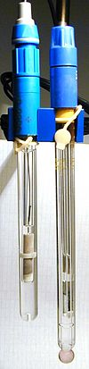
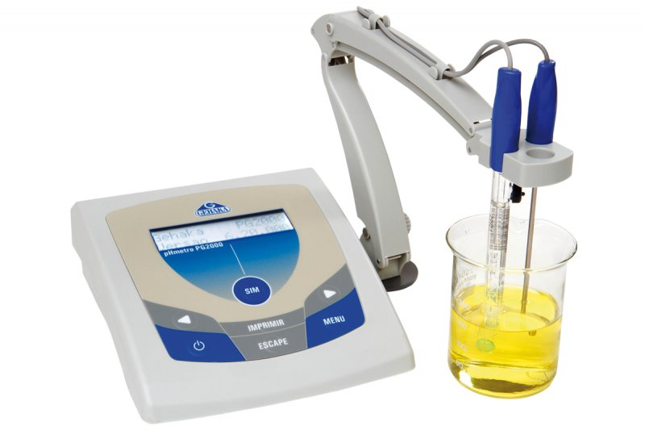
DETERMINAÇÃO DO pH EM FASE LÍQUIDA
Métodos eletrométricos (eletrodo de vidro combinado)

Slide 14
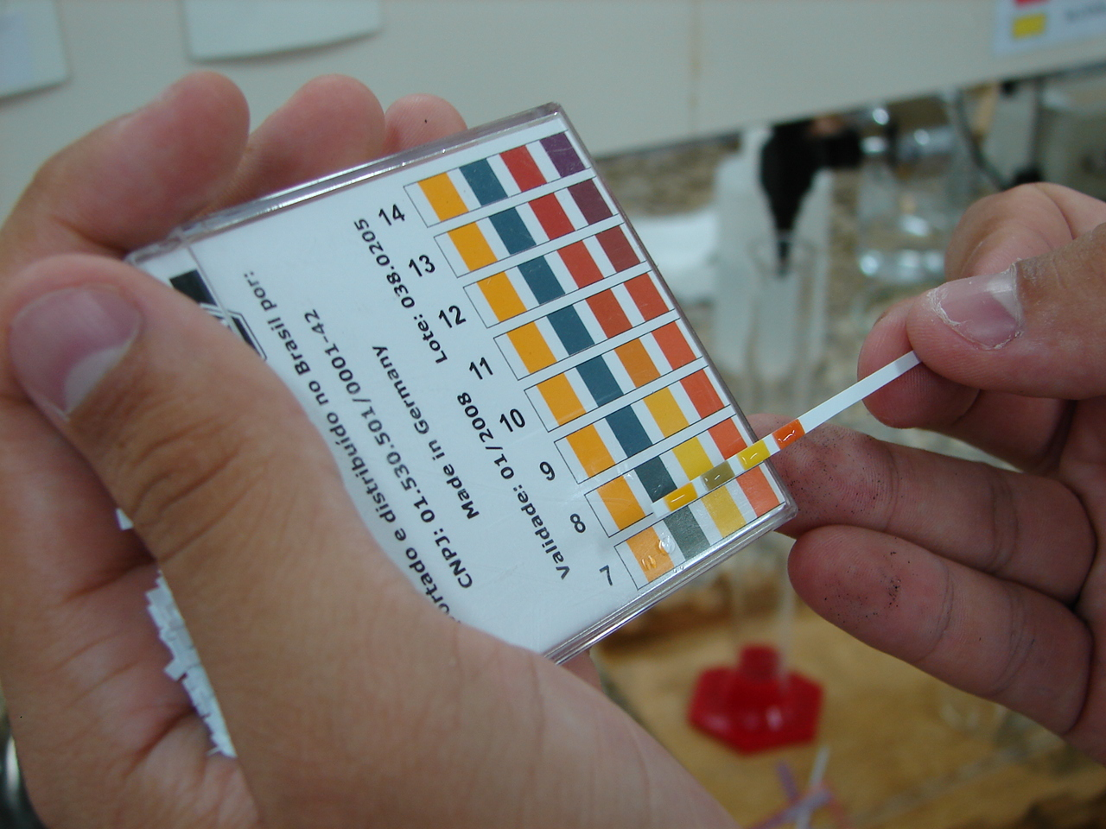
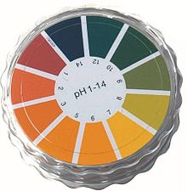
DETERMINAÇÃO DO pH EM FASE LÍQUIDA
Indicadores universais de pH

Slide 15
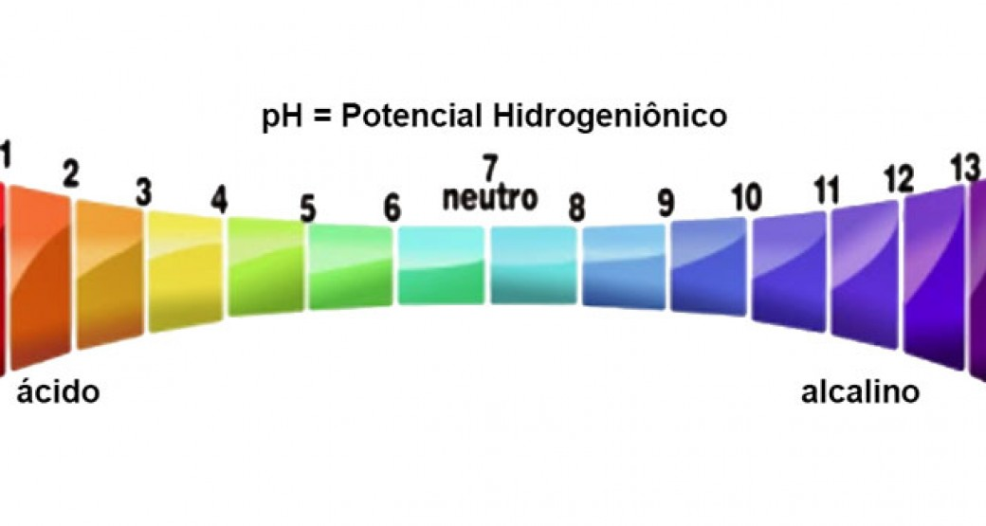
DETERMINAÇÃO DO pH EM FASE LÍQUIDA
Indicadores ácido base

Slide 16
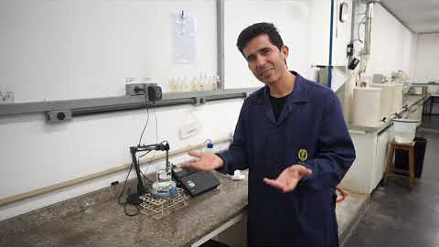
DETERMINAÇÃO DO pH EM FASE LÍQUIDA

Slide 17
CARACTERÍSTICAS FISICO-QUÍMICAS DA ÁGUA: CONDUTIVIDADE
Definição: Capacidade de uma determinada fase líquida permitir a passagem de corrente elétrica
Origem: Presença de cátions e ânions na fase líquida

Slide 18
CARACTERÍSTICAS FISICO-QUÍMICAS DA ÁGUA: CONDUTIVIDADE
Principais cátions: Ca⁺², Mg⁺², Na⁺, K⁺.....
Principais ânions: Cl⁻, SO₄⁻², HCO₃⁻.....
Quanto maior for a condutividade de uma amostra maiores tenderão a ser a sua concentração de cátions e ânions na fase líquida

Slide 19
IMPORTÂNCIA NA ENGENHARIA SANITÁRIA E AMBIENTAL
Parâmetro de controle na produção de água ultra-pura em determinados processos industriais
Indicador de fontes de poluição antropogênica
Tratamento de efluentes industriais

Slide 20
CARACTERÍSTICAS FISICO-QUÍMICAS DA ÁGUA: CONDUTIVIDADE
Unidade: µS/cm
Água destilada: 0,5 a 3,0 µS/cm
Água de chuva: < 15 µS/cm
Águas naturais: 20 a 500 µS/cm
Água salobra: 1.000 a 5.000 µS/cm

Slide 21
CARACTERÍSTICAS FISICO-QUÍMICAS DA ÁGUA: CONDUTIVIDADE
Sistema Cantareira

Slide 22
CARACTERÍSTICAS FISICO-QUÍMICAS DA ÁGUA: CONDUTIVIDADE
Sistema Baixo Cotia

Slide 23
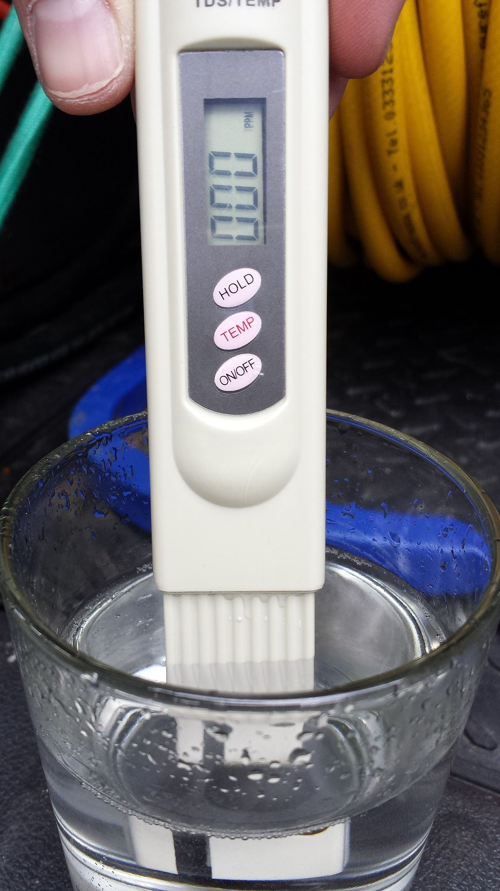
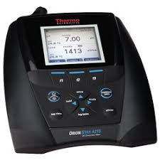
DETERMINAÇÃO DA CONDUTIVIDADE EM FASE LÍQUIDA
Eletrodos específicos

Slide 24
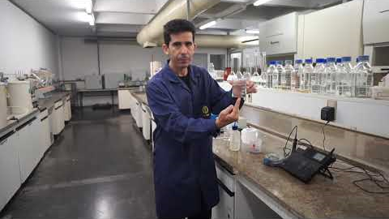
DETERMINAÇÃO DA CONDUTIVIDADE EM FASE LÍQUIDA

Slide 25
DISTRIBUIÇÃO DE TAMANHO DE PARTÍCULAS EM ÁGUAS NATURAIS
10⁻³ μm
Partículas
coloidais
1 μm
Partículas
dissolvidas
Partículas em
suspensão
Cor real
SDT
Compostos dissolvidos
Turbidez
Cor aparente
SST
0,45 μm

Slide 26
DISTRIBUIÇÃO DE TAMANHO DE PARTÍCULAS EM ÁGUAS NATURAIS
10⁻³ μm
Partículas
coloidais
1 μm
Partículas
dissolvidas
Partículas em
suspensão
Processos de membrana
Osmose Reversa
Nanofiltração
Tratamento convencional e suas variantes
Filtração em linha
Filtração direta
Filtração lenta

Slide 27
CARACTERÍSTICAS FISICO-QUÍMICAS DA ÁGUA: SÓLIDOS DISSOLVIDOS TOTAIS
Águas Naturais
Sólidos em Suspensão
Compostos Dissolvidos
SST Orgânicos
SST Inorgânicos
Inorgânicos
Orgânicos
Sintéticos
Naturais

Slide 28
CARACTERÍSTICAS FISICO-QUÍMICAS DA ÁGUA: SÓLIDOS DISSOLVIDOS TOTAIS
Águas Naturais
Sólidos em Suspensão
Compostos Dissolvidos
SST Orgânicos
SST Inorgânicos
Inorgânicos
Orgânicos
Sintéticos
Naturais

Slide 29
CARACTERÍSTICAS FISICO-QUÍMICAS DA ÁGUA: SÓLIDOS DISSOLVIDOS TOTAIS
Definição: Material remanescente após a evaporação da fase líquida a temperatura igual a 103 ºC
Sólidos Totais
Sólidos em Suspensão Totais
Sólidos Dissolvidos Totais

Slide 30
CARACTERÍSTICAS FISICO-QUÍMICAS DA ÁGUA: SÓLIDOS DISSOLVIDOS TOTAIS
Definição: Material remanescente após a evaporação da fase líquida a temperatura igual a 180 ºC
Sólidos Totais
Sólidos em Suspensão Totais
Sólidos Dissolvidos Totais

Slide 31
CARACTERÍSTICAS FISICO-QUÍMICAS DA ÁGUA: SÓLIDOS DISSOLVIDOS TOTAIS
Origem: Presença de cátions e ânions na fase líquida e demais contaminantes remanescentes após a evaporação da fase aquosa a 180 ^{Oc}
Apresenta relação com o parâmetro condutividade

Slide 32
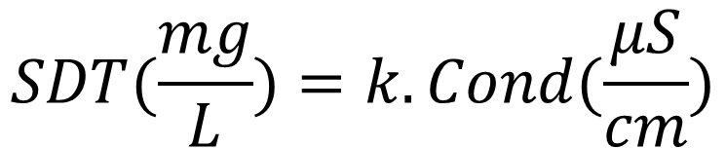
CARACTERÍSTICAS FISICO-QUÍMICAS DA ÁGUA: SÓLIDOS DISSOLVIDOS TOTAIS
Análise gravimétrica
Unidade: mg/L
$$SDT(\frac{mg}{L})=k.Cond(\frac{μS}{cm})$$
k situa-se entre 0,5 a 0,9 e varia conforme a qualidade da água

Slide 33
IMPORTÂNCIA NA ENGENHARIA SANITÁRIA E AMBIENTAL
Parâmetro de controle na produção de água ultra-pura em determinados processos industriais
Indicador de fontes de poluição antropogênica
Padrão de potabilidade: 1.000 mg/L
Padrão de potabilidade: 500 mg/L (USEPA)

Slide 34
IMPORTÂNCIA NA ENGENHARIA SANITÁRIA E AMBIENTAL
0 mg/L
50 mg/L
100 mg/L
200 mg/L
300 mg/L
400 mg/L
500 mg/L
Águas subterrâneas
Padrão de potabilidade
Água produzida em sistemas de nanofiltração e osmose reversa
Águas naturais
Águas de abastecimento

Slide 35
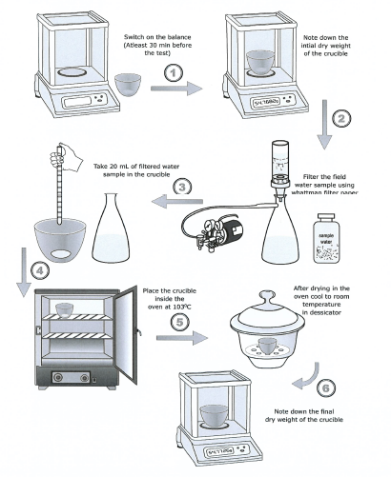
DETERMINAÇÃO DE SÓLIDOS DISSOLVIDOS TOTAIS NA FASE LÍQUIDA
Análise gravimétrica
Preparação da cápsula de porcelana
Filtração (opcional)
Secagem em estufa
Pesagem

Slide 36
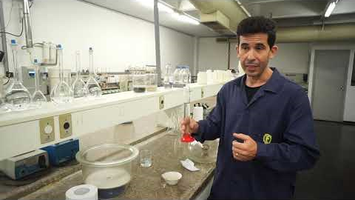
DETERMINAÇÃO DE SÓLIDOS DISSOLVIDOS TOTAIS NA FASE LÍQUIDA

Slide 37
CARACTERÍSTICAS FISICO-QUÍMICAS DA ÁGUA: TURBIDEZ
Águas Naturais
Sólidos em Suspensão
Compostos Dissolvidos
SST Orgânicos
SST Inorgânicos
Inorgânicos
Orgânicos
Sintéticos
Naturais

Slide 38
DISTRIBUIÇÃO DE TAMANHO DE PARTÍCULAS EM ÁGUAS NATURAIS
10⁻³ μm
Partículas
coloidais
1 μm
Partículas
dissolvidas
Partículas em
suspensão
Cor real
SDT
Compostos dissolvidos
Turbidez
Cor aparente
SST
0,45 μm

Slide 39
CARACTERÍSTICAS DOS
SISTEMAS COLOIDAIS
Movimento Browniano: Bombardeamento pelas moléculas de água.
Efeito Tyndall: Propriedade de dispersar a luz. A quantificação desta propriedade de um sistema coloidal é denominada nefelometria.
Comportamento Elétrico: Existência de cargas negativas e positivas na superfície do colóide (Eletroforese).

Slide 40
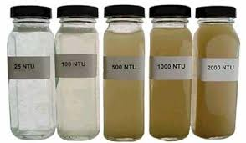
CARACTERÍSTICAS FISICO-QUÍMICAS DA ÁGUA: TURBIDEZ
Definição: Capacidade de interferência de passagem de luz em uma amostra em função da presença de material coloidal e em suspensão

Slide 41
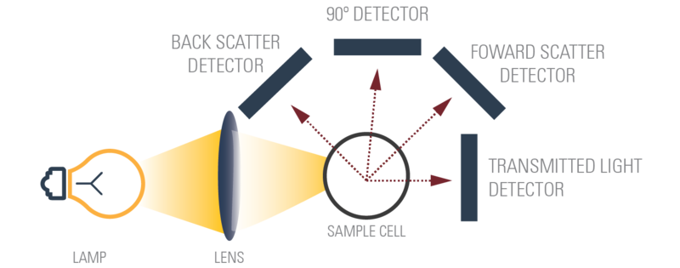
CARACTERÍSTICAS FISICO-QUÍMICAS DA ÁGUA: TURBIDEZ
Princípio: Quantidade de luz dispersa por um sistema coloidal
Unidade: UNT

Slide 42
IMPORTÂNCIA NA ENGENHARIA SANITÁRIA E AMBIENTAL
Parâmetro indireto que possibilita a avaliar a concentração de partículas coloidais presentes na fase líquida
Parâmetro de determinação muito rápida
Padrão de potabilidade: 0,5 UNT (Água filtrada
Padrão de potabilidade: <5,0 UNT (No sistema de distribuição)

Slide 43
IMPORTÂNCIA NA ENGENHARIA SANITÁRIA E AMBIENTAL
Monitoramento de estações de tratamento de água

Slide 44
IMPORTÂNCIA NA ENGENHARIA SANITÁRIA E AMBIENTAL
Monitoramento de estações de tratamento de água

Slide 45
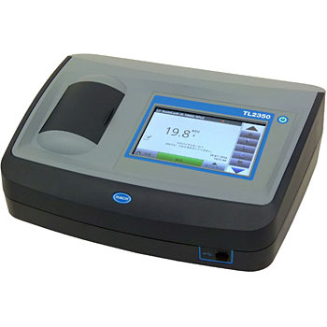
DETERMINAÇÃO DO PARÂMETRO TURBIDEZ
Turbidímetro
Calibração do equipamento
Inserção da amostra
Leitura
Parâmetro de rápida execução, podendo ser efetuado por equipamentos de bancada ou “on line”

Slide 46
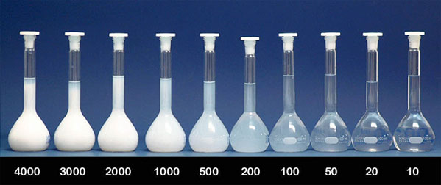
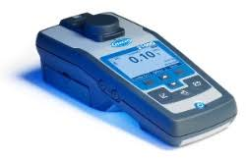
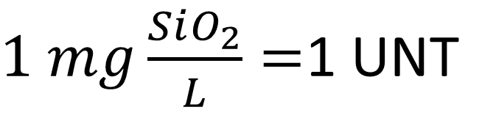
PADRÕES DE TURBIDEZ PARA CALIBRAÇÃO DE EQUIPAMENTOS
$1 mg\frac{SiO_{2}}{L}=$1 UNT
Calibração: solução padrão de formazina

Slide 47
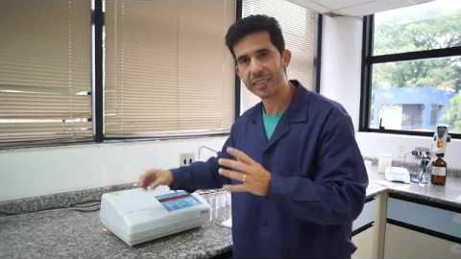
DETERMINAÇÃO DO PARÂMETRO TURBIDEZ

Slide 48
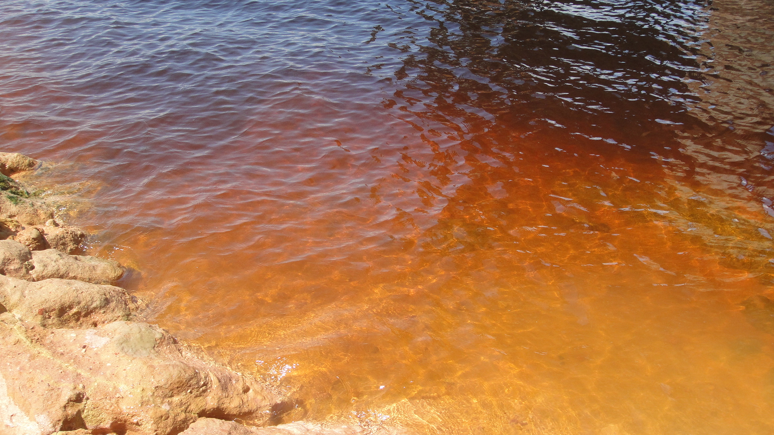
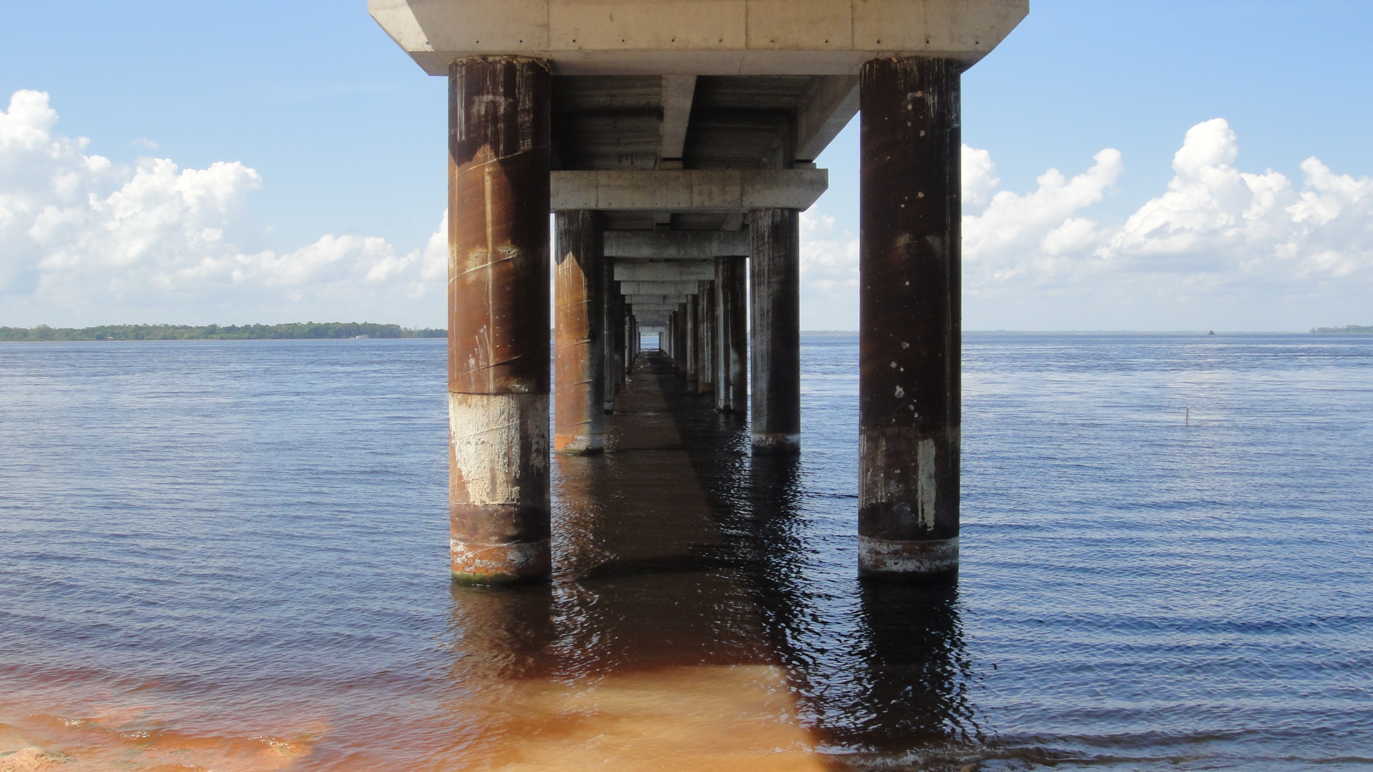
CARACTERÍSTICAS FISICO-QUÍMICAS DA ÁGUA: COR REAL E COR APARENTE
Definição: Capacidade de uma amostra em transmitir luz visível em um comprimento de onda sensível ao olho humano

Slide 49
CARACTERÍSTICAS FISICO-QUÍMICAS DA ÁGUA: COR REAL E COR APARENTE
Vídeo 1 – Rio Negro
Vídeo 2 – Captação ETA Paranaguá

Slide 50
CARACTERÍSTICAS FISICO-QUÍMICAS DA ÁGUA: COR REAL E COR APARENTE
Resíduos de plantas
Lignina
Decomposição por microrganismos
Açúcares
Compostos aminas
Decomposição da lignina
Polifenóis
Quinonas
Quinonas
Substâncias húmicas

Slide 51
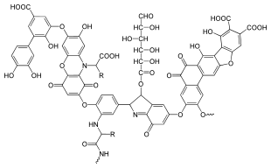
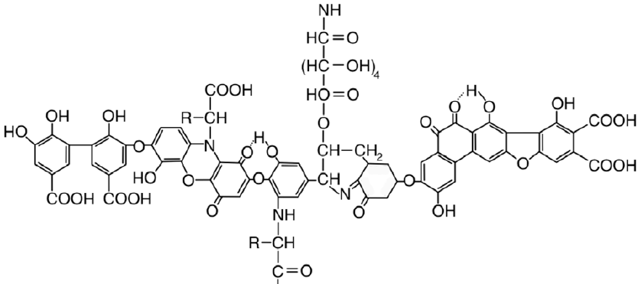
CARACTERÍSTICAS FISICO-QUÍMICAS DA ÁGUA: COR REAL E COR APARENTE
Estruturas químicas propostas para substâncias húmicas

Slide 52
CARACTERÍSTICAS FISICO-QUÍMICAS DA ÁGUA: COR REAL E COR APARENTE
Substâncias Húmicas
Ácidos Fúlvicos
Ácidos Húmicos
Huminas
Aumento na intensidade de cor
Aumento no grau de polimerização
2.000
Aumento no peso molecular
300.000 ???
45%
Aumento na porcentagem de C
62%
48%
Decréscimo na porcentagem de O
30%
Decréscimo de solubilidade

Slide 53
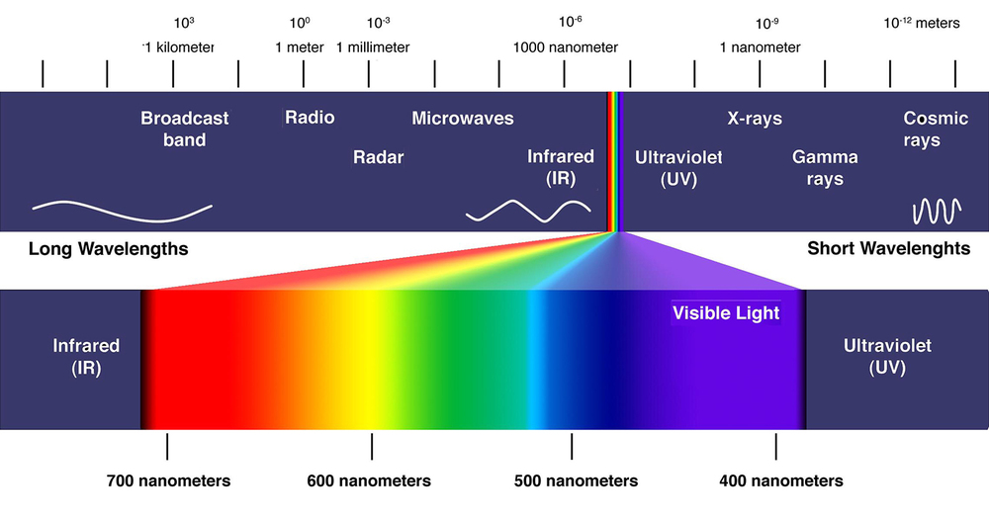
CARACTERÍSTICAS FISICO-QUÍMICAS DA ÁGUA: COR REAL E COR APARENTE

Slide 54
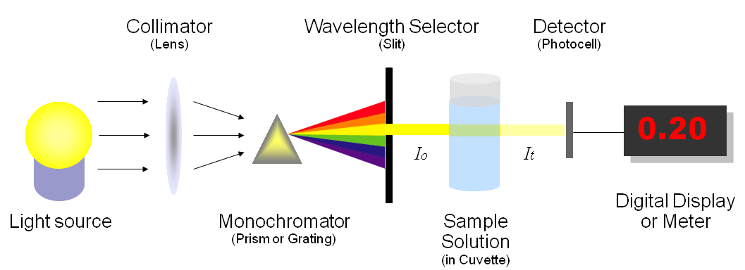
CARACTERÍSTICAS FISICO-QUÍMICAS DA ÁGUA: COR REAL E COR APARENTE

Slide 55
IMPORTÂNCIA NA ENGENHARIA SANITÁRIA E AMBIENTAL
Parâmetro indicativo da qualidade estética da água
Padrão de potabilidade: <15 UC (No sistema de distribuição)
Altas concentrações de cor real apresentam efeitos deletérios ao processo de tratamento de água

Slide 56
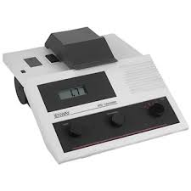
DETERMINAÇÃO DO PARÂMETRO COR REAL E APARENTE
Colorímetro
Calibração do equipamento
Inserção da amostra
Leitura
Parâmetro de rápida execução, podendo ser efetuado por equipamentos de bancada ou “on line”

Slide 57
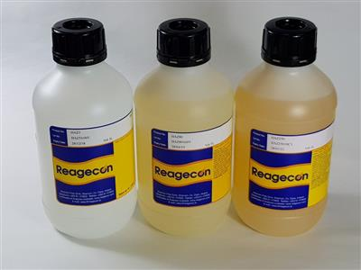
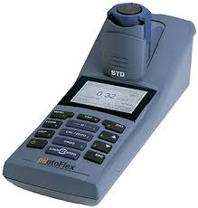
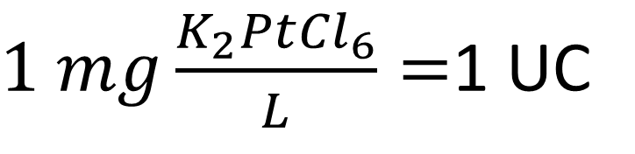
PADRÕES DE COR PARA CALIBRAÇÃO DE EQUIPAMENTOS
$1 mg\frac{K_{2}Pt{Cl}_{6}}{L}=$1 UC
Calibração: solução padrão de cloro platinato de potássio

Slide 58
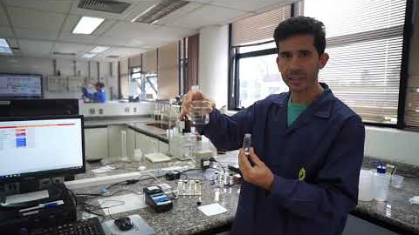
DETERMINAÇÃO DO PARÂMETRO COR REAL E APARENTE

Slide 59
DETERMINAÇÃO DO PARÂMETRO COR REAL E APARENTE
Diferenciação entre os parâmetros cor real e cor aparente
Associada a compostos orgânicos dissolvidos e sem a influência da turbidez
Cor real
Associada a partículas coloidais e mais compostos orgânicos dissolvidos
Cor aparente

Slide 60
DETERMINAÇÃO DO PARÂMETRO COR REAL E APARENTE
A determinação da cor real em amostras que apresentem turbidez requer a sua prévia filtração ou centrifugação
O parâmetro cor real apresenta mais relevância do que a cor aparente
Existe uma intrínseca relação entre os parâmetros turbidez e cor aparente

Slide 61
IMPORTÂNCIA NA ENGENHARIA SANITÁRIA E AMBIENTAL
Estação de tratamento de água Ribeirão da Estiva

Slide 62
IMPORTÂNCIA NA ENGENHARIA SANITÁRIA E AMBIENTAL
Estação de tratamento de água Anhangabaú

Slide 63
Muito Obrigado !!!

